Slide 1
О пользе и вреде мультфильмов

Slide 2
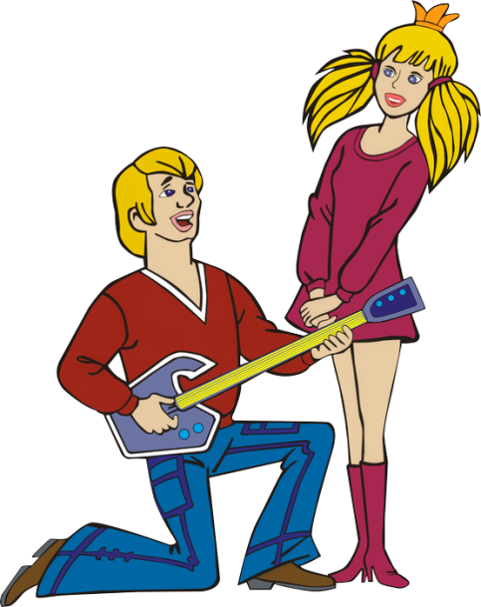
Что за чудо эти мультфильмы!
Всем известно, нет на свете ребенка (да и взрослого, пожалуй, тоже), который не любил бы смотреть мультфильмы. Но насколько они полезны и как сильно вредны для наших детей? Именно об этом мы с вами и поговорим.

Slide 3
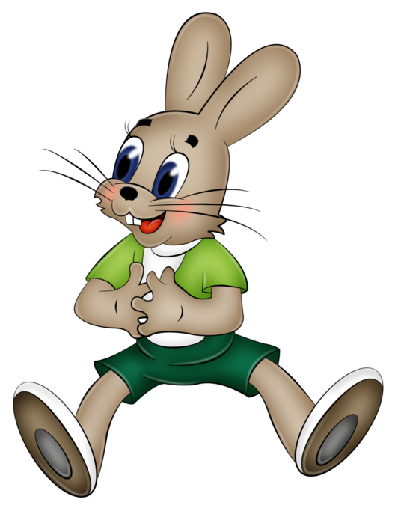
История мультфильма
История создания мультфильмов уходит корнями глубоко в древность, но официальной датой первого мультфильма можно назвать 30 августа 1877 года ( в Париже запатентован праксиноскоп Эмиля Рейно)

Slide 4
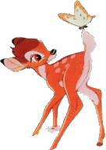
Что смотрят наши дети?
Кто выбирает материал для просмотра?
-родитель
-ребенок
-все, что показывают
по тв без разбору

Slide 5
Советские мультфильмы
За
Приучают к доброте
Добродушные и с детства знакомые герои
Нет агрессивных моментов, травмирующих психику ребенка
Против
Слегка «устаревшие» взгляды героев на современную жизнь

Slide 6
Зарубежные мультфильмы
За
Герои яркие, современные, привлекающие внимание
Огромный выбор в жанре для просмотра
Против
В большинстве своем возможные сцены агрессии, насилия
Нереалистичные суперспособности героев, воспитывающие в детях переоценку своих сил или комплекс неполноценности

Slide 7
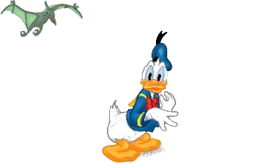
С точки зрения психологов
Большинство психологов едины в мнении, что огромное количество современных мультфильмов, не только зарубежного, но и отечественного производства, вредны для просмотра детьми, особенно младшего дошкольного возраста. С еще большей информацией на данную тему вы сможете ознакомиться на различных сайтах и форумах в Интернете.

Slide 8
Полезная игра
Для закрепления всего вышесказанного, а так же с пользой проведенного времени в Интернете, предлагаю вашему вниманию веб-квест под названием «В поисках сокровищ Мультляндии»
http://lilliegilmanova.jimdo.com/

Slide 9
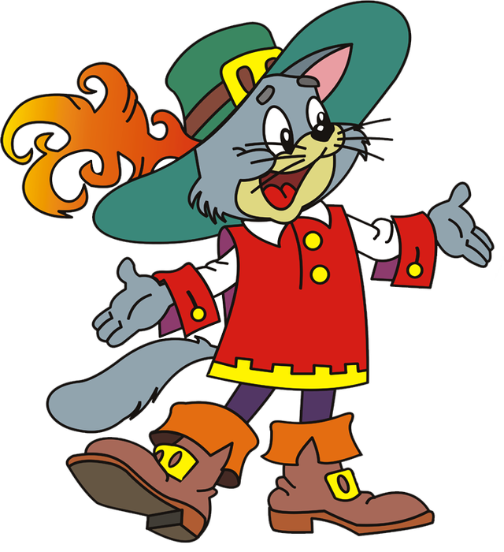
Благодарю всех за внимание!!!

